Slide 1

Introducción a las Bases de Datos
Dr. Leon Felipe Palafox Novack
lpalafox@up.edu.mx

Slide 2
Examen - Respuestas
1

Slide 3
Examen 2
Elementos básicos en un álgebra
Operador
Operando

Slide 4
Examen 2
Operador : a
Operando +

Slide 5
Que es la proyección:
Tomar los atributos definidos en una lista L

Slide 6
3 Ejemplos prácticos de selección:
Ver rangos de fechas
Ver rangos de edades
Ver localidades especificas

Slide 7
Que es una vista:
Nueva tabla realizada a base de Query, ajena a la base de datos original
No usa memoria

Slide 8
Para que creamos vistas:
Delimitar la información
Crear tablas más naturales
Analizar la información

Slide 9
Expresión:
R1 := σ_{año = 2004}(Peliculas)
R2 := Peliculas ⋈Peliculas.TituloID=Actores.TituloID Actores

Slide 10
Se puede obtener información acerca del número de Oscares que ganó cada película?
No

Slide 11
Película con mas nominaciones?
The Post
Curiosamente la película en si no ganó ningún Oscar, ganó The Shape of Water

Slide 12
Errores:
No hay ID para Actores y otras tablas
No hay tablas de relación
Las ID están como int
Redundancia

Slide 13
Preguntas Bono:
1: RAMS (Aun hoy)
2: Bansky, destruyo su obra después de que se subastó.

Slide 14
SQL
2

Slide 15
Definición
S.Q.L o “Sequel”
La mayoría de los sistemas comerciales de BD lo soportan
Es uno de los sistemas mejor mantenidos
Tiene nuevos “features” todo el tiempo.
Tiene GUI interactiva que hace más fácil su manejo.
Esta basado en Álgebra relacional

Slide 16
SQL: Intro
Data Definition Language (DDL)
Create Table
Crea Tablas
Drop Table
Destuye Tablas (cuidado!!!)

Slide 17
SQL: Intro
Data Manipulation Language (DML):
Select
Insert
Delete
Update

Slide 18
SELECT
Select A1, A2, A3, ….., AN
From R1
WHERE Condition
Que regresar
Que relaciones

Slide 19
Como se ejecuta el Query?
Empezamos con la relación del FROM
Aplica la selección definida en el WHERE
Aplica la Proyección definida en el SELECT

Slide 20
* En SELECT
El * en los SELECT significa elegir todas las variables.

Slide 21
Renombrar atributos
Se utiliza la palabra clave AS
SELECT name AS estudiante, calificación
Buscamos renombrar si queremos tener una vista más intuitiva.

Slide 22
Operaciones
Podemos colocar diferentes operaciones matemáticas:
SELECT estudiante, edad,
Calificación*4/10 AS GPA
FROM Estudiantes

Slide 23
Puntos importantes
En el WHERE se pueden utilizar AND, OR y NOT, así como paréntesis.
SQL es case-insensitive, fuera de ‘texto’ da igual si usan mayúsculas o minúsculas.

Slide 24
Patrones
Las instrucciones WHERE pueden tener condiciones donde la comparamos con un string:
<Attributo> LIKE <Patron> o
<Attributo> NOT LIKE <Patron>
Patron es un string.

Slide 25
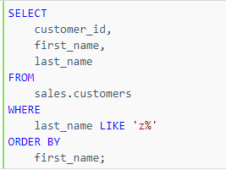
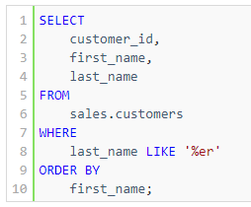
Patrones

Slide 26
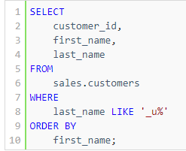
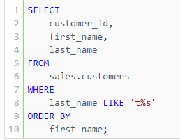

Slide 27
Tarea
https://dev.mysql.com/doc/refman/8.0/en/mysql-indexes.html
Leer y hacer un reporte:
2 hojas máximo
31 de Octubre

Slide 28


